Slide 1
아이티윌 피씨방 관리자 Application
조장 : 이명철
조원 : 김완영, 김성원, 이승원, 백지나

Slide 2
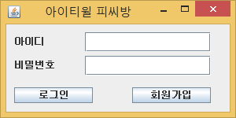
프로그램 Login 접속화면
Application 이름 : 아이티윌 피씨방 관리자 Application
Application 기능 : 피씨방 카운트 업무 - 사용시간 계산 및 요금계산

Slide 3
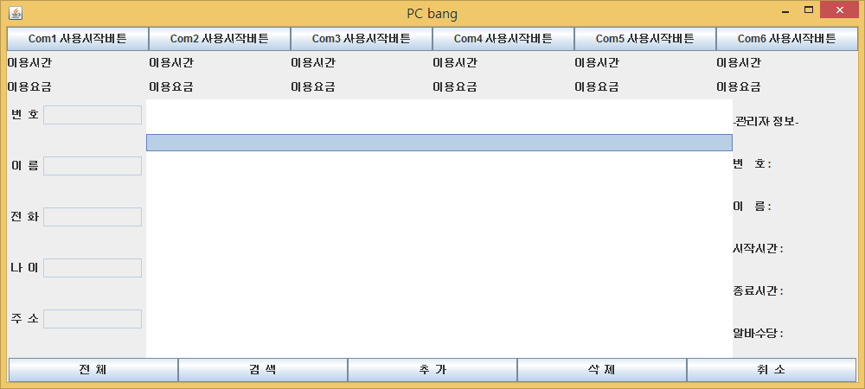
MainUI 화면
Application 이름 : Main
Application 기능 : 상단의 “Com1 사용버튼” 클릭 시 사용시간과 이용요금계산. 좌측의 회원정보등록과 하단의 버튼을 통한 기능수행. 우측의 관리자정보란의 관리자 확인과 업무시작시간과 종료시간과 수당계산.

Slide 4
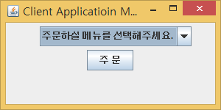
Client Application
Application 이름 : Client Application
Application 기능 : 클라이언트의 주문내역을 카운터로 전송하여 알려주는 기능

